Slide 1
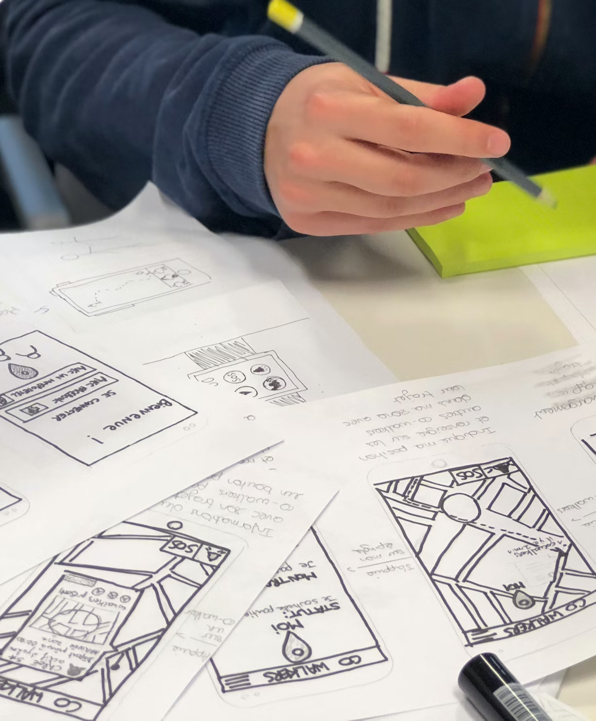



PLAYBOOK TALLER 2
Cocreación: del prototipo al MVP

Slide 2


Cocreación: del prototipo al MVP
Mapa mental
Subtema:
Idea:
Idea:
Subtema:
Tema principal:
Idea:
Idea:
Subtema:
Subtema:
Idea:
RECOMENDACIÓN:
Usa colores para diferenciar los subtemas y añade iconos/imágenes a las ideas.
Cuanto más visual, mejor.
Idea:
Subtema:
Idea:
Idea:
2
Notes:
Define un tema central en el que trabajar (idea, reto, solución, etc.).
Rellena los subtemas y sus respectivas ideas asocidadas.
Relaciona ideas de diferentes subtemas.

Slide 3
Cocreación: del prototipo al MVP
Exploración del reto
Reto: ¿Cómo podríamos…?
Stakeholders
Agentes involucrados directa o indirectamente en el reto
Fortalezas
Ventajas que la empresa tiene para ser un actor en este contexto
Competición
Grandes actores y nuevos actores: qué están haciendo
Impulsores del cambio
Tendencias, tecnologías, fuerzas disruptivas
Entorno
Marco normativo, aparición de nuevos agentes, cambios de comportamiento
Segmento
Usuarios finales potenciales
3
Notes:
Definir el reto como “¿Cómo podríamos…?
Definir los seis campos correspondientes al reto.

Slide 4
Cocreación: del prototipo al MVP
IN & OUT
IN
¿Qué entra en el ámbito de la solución?
OUT
¿Qué NO entra en el ámbito de solución?
4
Notes:
Definir lo que entra en el ámbito de solución.
Definir lo que no entra en el ámbito de solución.

Slide 5
Cocreación: del prototipo al MVP
Arquetipo (Customer Persona)
Imagen:
foto/dibujo ilustrativo del usuario
Nombre:
personificación del arquetipo (real o ficticio)
Profesión:
responsabilidad laboral dentro o fuera
Características:
físicas, sociales, demográficas, de consumo
Necesidades:
principales necesidades/beneficios del usuario
Conexiones:
perfiles con los que interactúa y a tener en cuenta en el diseño de la solución
Poder adquisitivo:
peso económico en la toma de decisiones del usuario
Nivel educativo:
conocimiento del usuario acerca de la solución
Nivel de digitalización: grado de digitalización del usuario (redes sociales, herramientas de trabajo, etc.)
Relación con la solución
Motivaciones:
motivos principales para comprar o utilizar la solución en desarrollo
Beneficios:
aporte de valor de la solución en desarrollo
Problemas:
principales problemas/objeciones en relación con la solución en desarrollo (o soluciones de mercado similares)
5
Notes:
Recopila información relevante obtenida por el usuario.
Completa para ese usuario (interno o externo) los campos definidos.

Slide 6



Cocreación: del prototipo al MVP
Customer Journey
Puntos de contacto
Indicar cada interacción del usuario con el producto/servicio/proceso
Momentos
Indicar el grado de satisfacción en cada momento de interacción (positivo, neutral, negativo)
Necesidades
Indicar las necesidades identificadas por el usuario en esa interacción
6
Notes:
Alinearse como equipo sobre el usuario y la experiencia que debe definirse.
Completa para ese usuario (interno o externo) la experiencia de uso o compra de la solución.

Slide 7
Cocreación: del prototipo al MVP
Scamper
S
C
A
M
P
E
R
Sustituir
Sustituir ideas, procesos, productos, personas, etc..
Combinar
Combinar procesos, productos, departamentos, etc.
Adaptar
Adaptar ideas, procesos, productos, departamentos, etc.
Modificar
Modificar procesos, productos, departamentos, etc.
Extraer otras posibilidades
Dar otro uso a procesos, productos, personas, etc.
Eliminar
Eliminar procesos, productos, inficiencias, etc.
Reordenar
Reordenar ideas, procesos, departamentos, etc.
7
Notes:
Partiendo de una batería de ideas previa, utiliza cada sección de SCAMPER para generar nuevas ideas aplicando las siguientes técnicas.

Slide 8
¡Gracias!

